Slide 1

PLAN LECTOR 6TO. BÁSICO 2025
SELECCIÓN DE MITOS Y LEYENDAS DE CHILE
Mitos y Leyendas de chile: recopilación de Floridor Pérez
- EL CALEUCHE
- LA AÑAÑUCA
Geografía del Mito y la leyenda Chilenos: recopilación de Oreste Plath
- LA LAGUNA DE ACULEO
- LA AVENTURA DE ROBINSON CRUSOE
- TOPONIMIA DE ISLA DE PASCUA

Slide 2
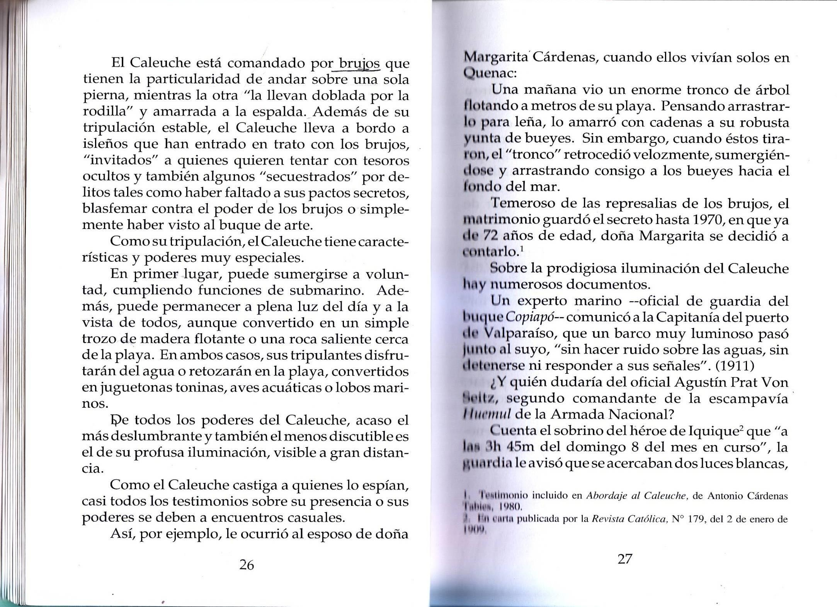
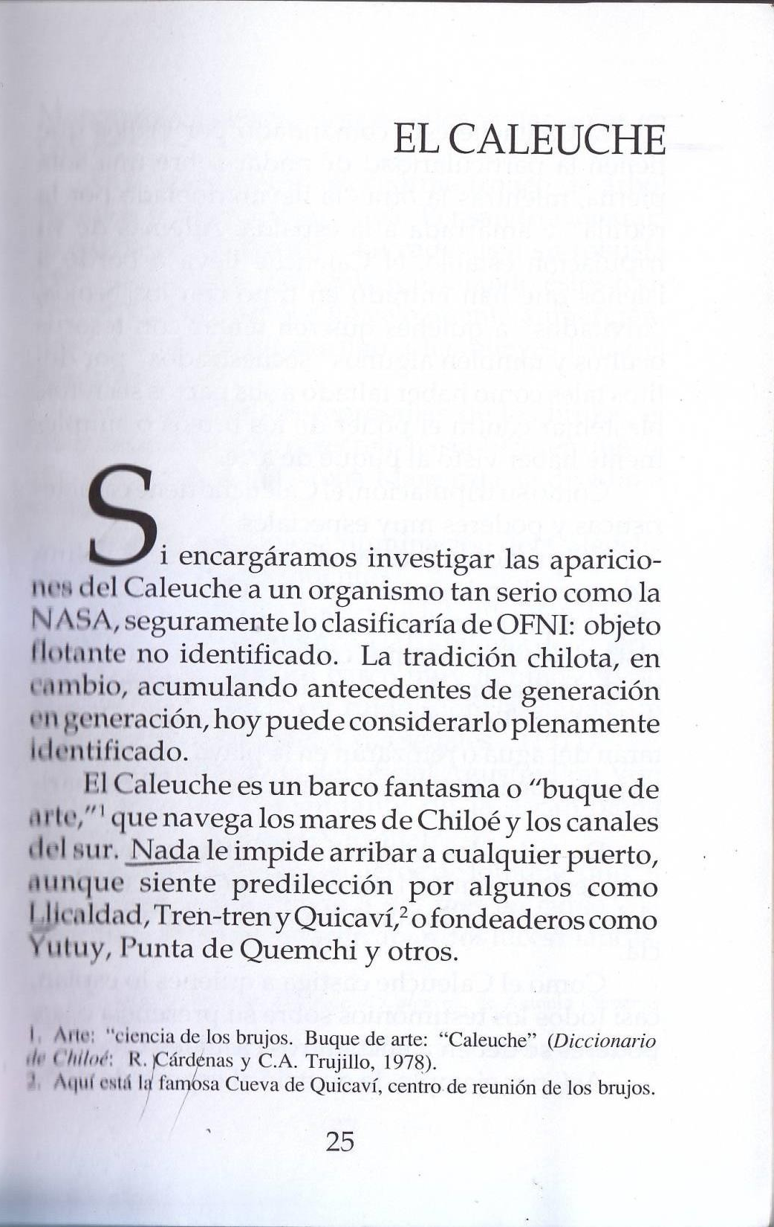

Slide 3
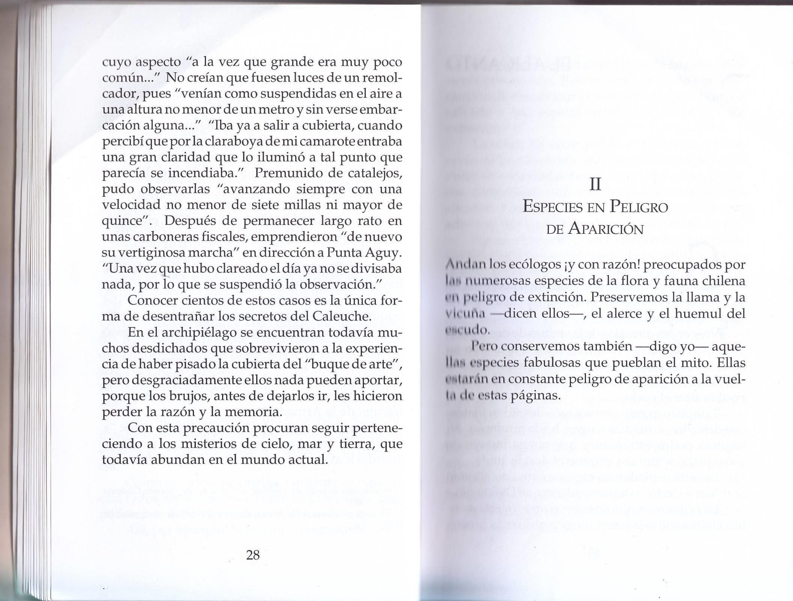
FIN

Slide 4
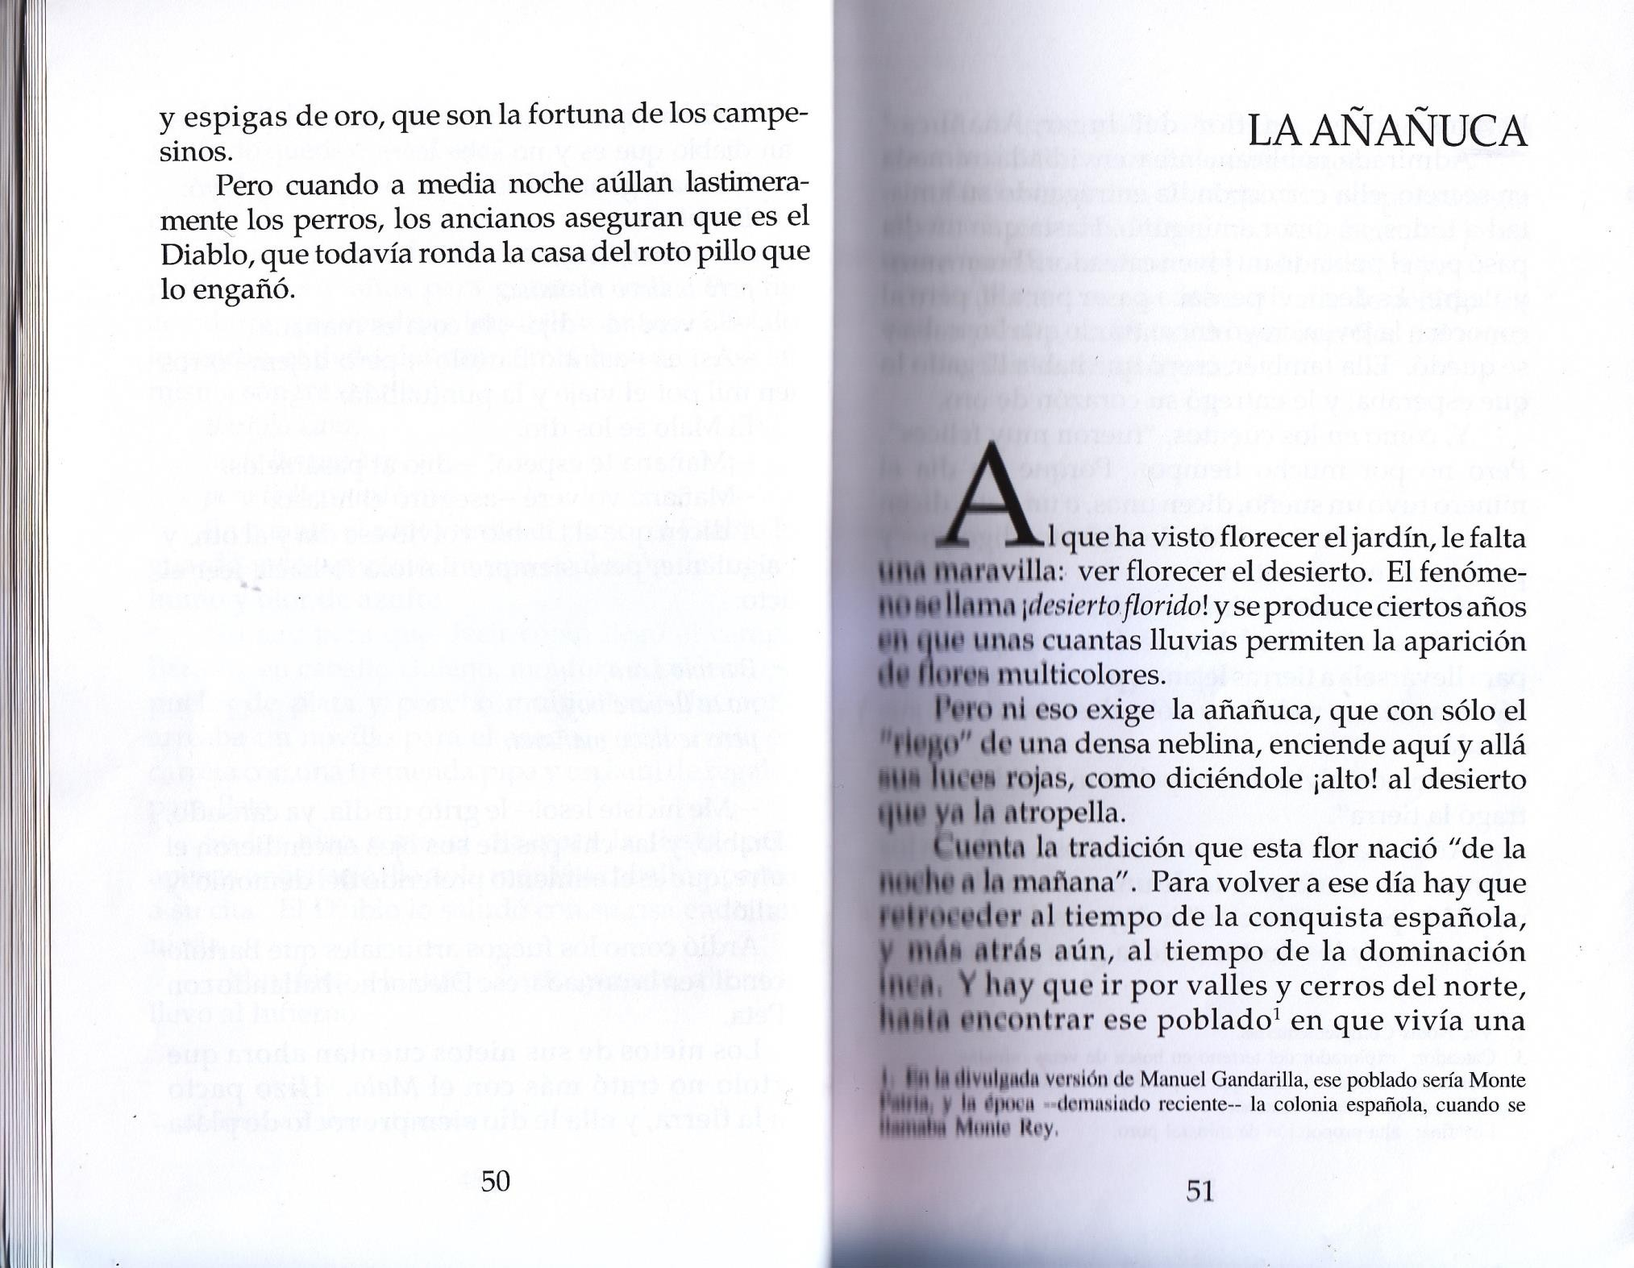
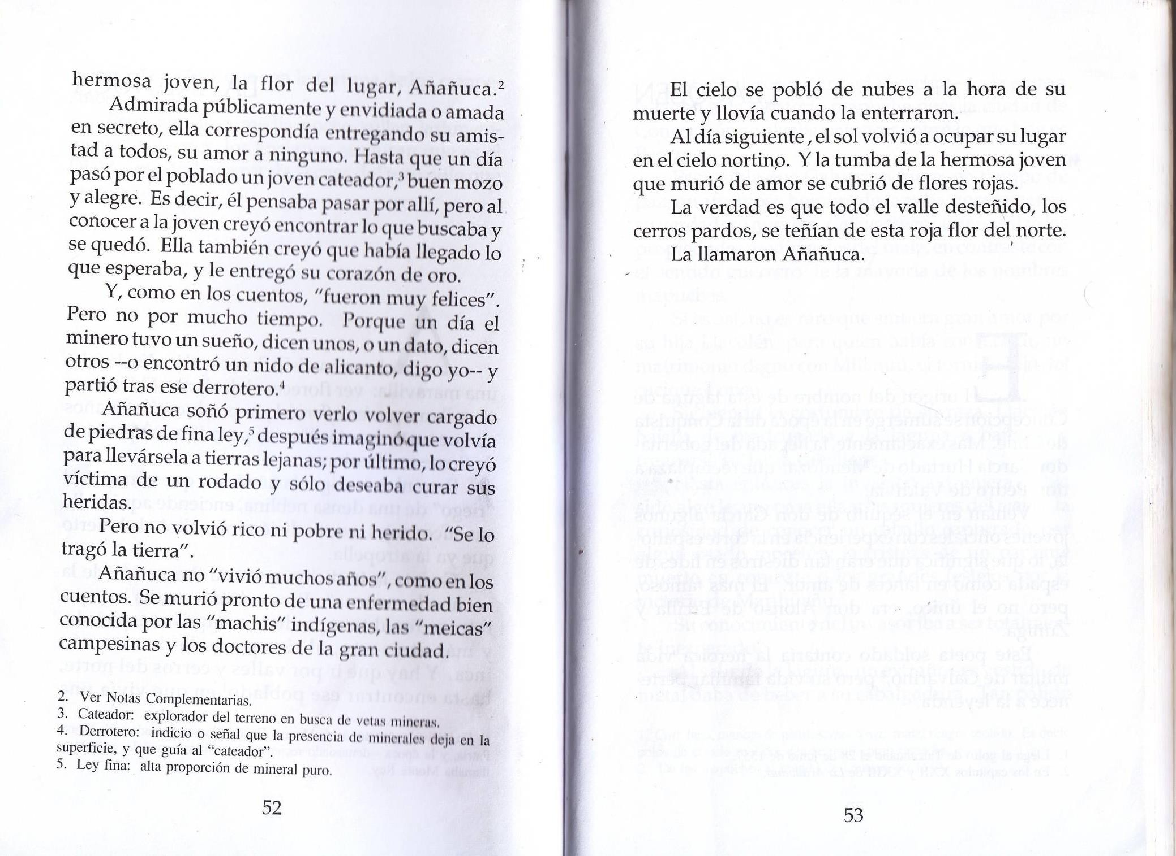
Fin

Slide 5
LA LAGUNA DE ACULEO
a) Esto sucedió después de la derrota de los Chilenos en Rancagua, cuando terminó la llamada Patria Vieja.
Algunos ricos hacendados vivían no muy lejos de aquel lugar. Sus arcas estaban repletas de oro, plata y piedras preciosas. Poseían , además rica vajilla, platos y tazas hechos con esos nobles metales. Pero un buen día llega la noticia: los españoles, vencedores, habrían entrado a la ciudad y eran nuevamente los amos del país. ¿Qué hacer? ¿cómo librar tan valiosos tesoros?
Se propusieron entonces lo que en oro y plata y piedras preciosas poseían, inviándolo sin tardanza a la Argentina.
Todo fue rápidamente encajonado en buena forma y acondicionado en seguida en una carreta
¿A quién se confiaría la carreta con tan preciosa carga?
En el acto acudió a la memoria de los dueños del valioso tesoro la única persona en quien tenían ciega confianza: un antiguo mozo de la hacienda de cuya fidelidad estaban seguros. Lo llamaron y le hablaron así:
- Deberás salvar esto que te confiamos, cueste lo que cueste. No omitas ningún sacrificio para defender nuestro tesoro . Tenemos mucha confianza en ti. Pero , como todo puede suceder, prométenos que en ningún caso permitirás que se apoderen de él los españoles.
Y el mozo contestó:
-Aunque en ello me vaya la vida, no permitiré que nadie se adueñe de lo que pertenece a mis patrones.
Apenas hubo pronunciado estas palabras clavó la picana a sus bueyes y emprendió su marcha rumbo al norte, siempre en dirección hacia los Andes, resuelto a atravesar por allí la cordillera.
Había llegado a las inmediaciones de la Laguna de Aculeo, no muy distante de Santiago, cuando divisó a cierta distancia a algunos españoles armados que lo perseguían, pues se acercaban al galope. Entonces el mozo se dijo para sí:
-Si echo mano a mi puñal, capaz sería de matar a dos o tres de ellos; pero ¿qué ganaría con esto? Al final me matarían a mí y se repartirían los tesoros que mis patrones me han confiado.
Tampoco quiero huir. Lo mejor será que me sepulte en el lago con carreta y todo.
Resuelto a realizar sus propósitos, apuró sus bueyes con nerviosos gritos y fieros picanazos, hasta que llegó a la orilla de la laguna y, sin vacilaciones, avanzó laguna adentro, guiando siempre su carreta. Tan grande era el peso del oro que conducía. Que todo se hundió profundamente en el fango y desapareció para siempre.
Y desde que esto ocurrió, cada vez que alguien se acerca de noche a esta laguna, siente los gritos del mozo azuzando a su yunta, gritos que provienen de las profundidades de las aguas…

Slide 6
c) Este mozo carretero fue obligado a trabajar un día Viernes Santo. Dios- desde lo alto- castigó con su celeste furia el deso humano de quebrantar sus leyes en el gañán paciente. Y se dice que al morir la tarde, en los Viernes Santos, se oye subir desde el fondo quieto de las aguas la voz quebrada del malogrado carretero y deslizarse en el continuado vaivén de su oleaje.
Fin
b) Por todos los caminos alentaba el deseo de transponer los Andes, huyendo del afán de los españoles de revivir una conquista.
Pero no sólo las vidas precisan salvación, sino también los bienes. La fina vajilla de plata trabajada por orfebres, el jarrón aporcelanado de la china, las cajas fuertes de caudales, todo fue dispuesto para se trasladado a tierras mendocinas y bonaerenses.
El único vehículo cargador en ese entonces era la clásica carreta campesina, y a ella encomendaron sus riquezas los ricos hacendados rancagüinos. Con el paso indolente de yuntas resignadas, cruzó la carreta los caminos vecinales, bajo la mirada alerta y la picana pronta del joven carretero, cuidador improvisado de una fortuna sobre ruedas rechinantes. La vuelta de un camino le golpeó en el pecho con la presencia de realistas, y en su afán de custodiar los intereses patronales prefirió la ruta de laguna adentro, en apresurado andar de bueyes, sin preocuparse del declive letal del fango sumergido bajo el rizado espejo e las aguas.
La gente del lugar, al cruzar los caminos que orillan la laguna, bajo el manto tupido de la noche, oyen el grito azuzador el joven carretero elevándose desde la ciénaga profunda de sus aguas, como un lamento triste a una muerte entregada por confianza.

Slide 7
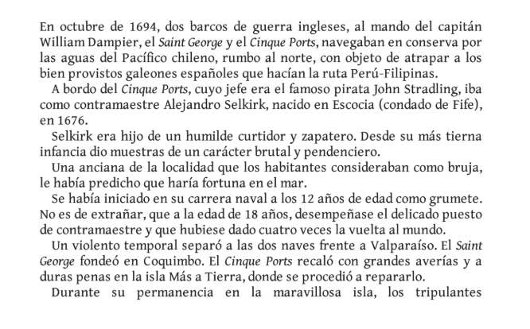
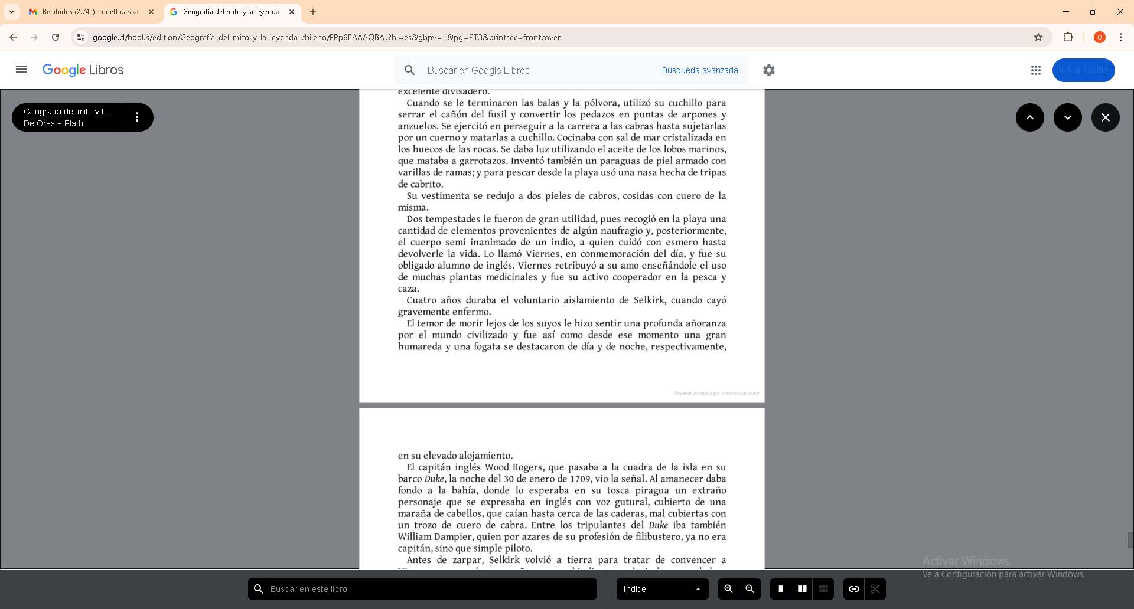
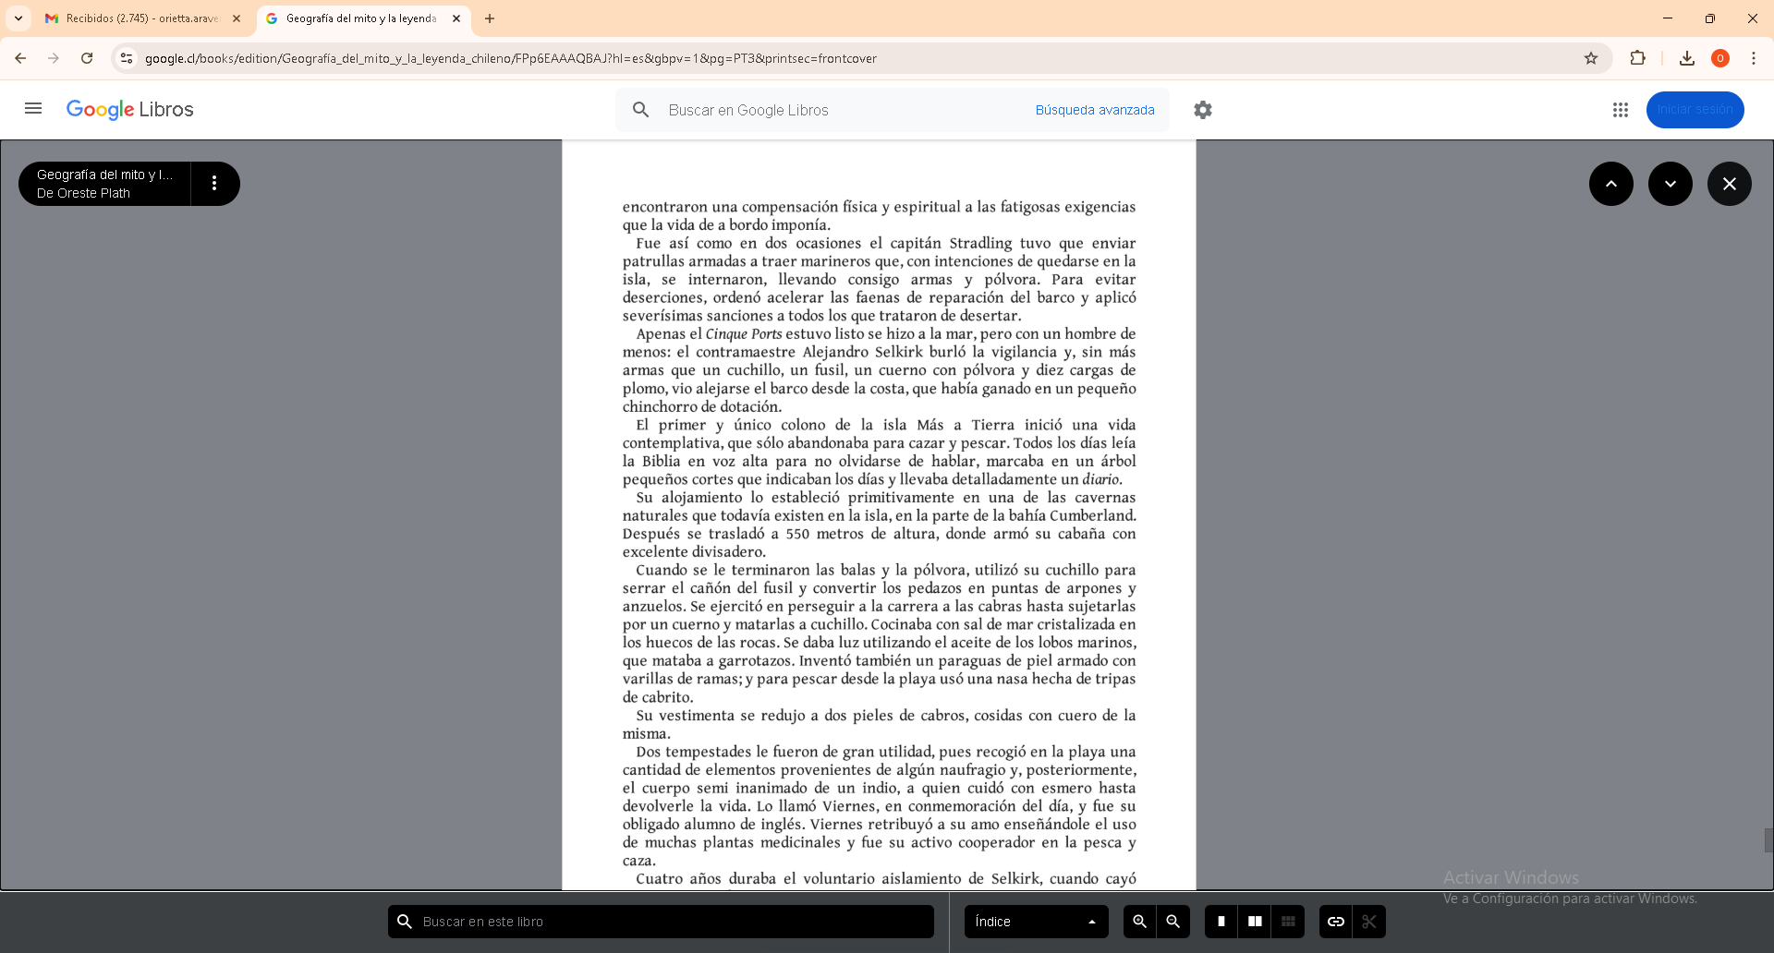
La aventura de Robinson crusoe

Slide 8
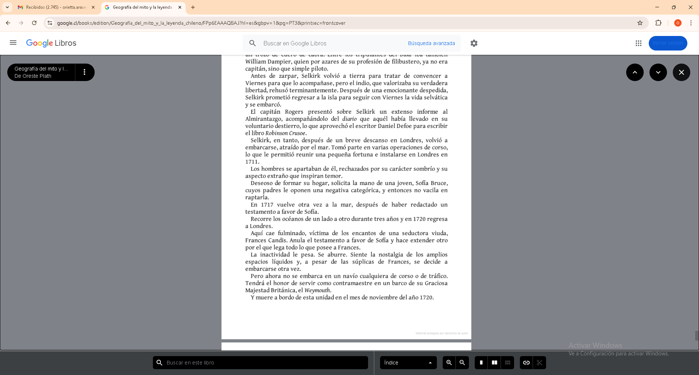
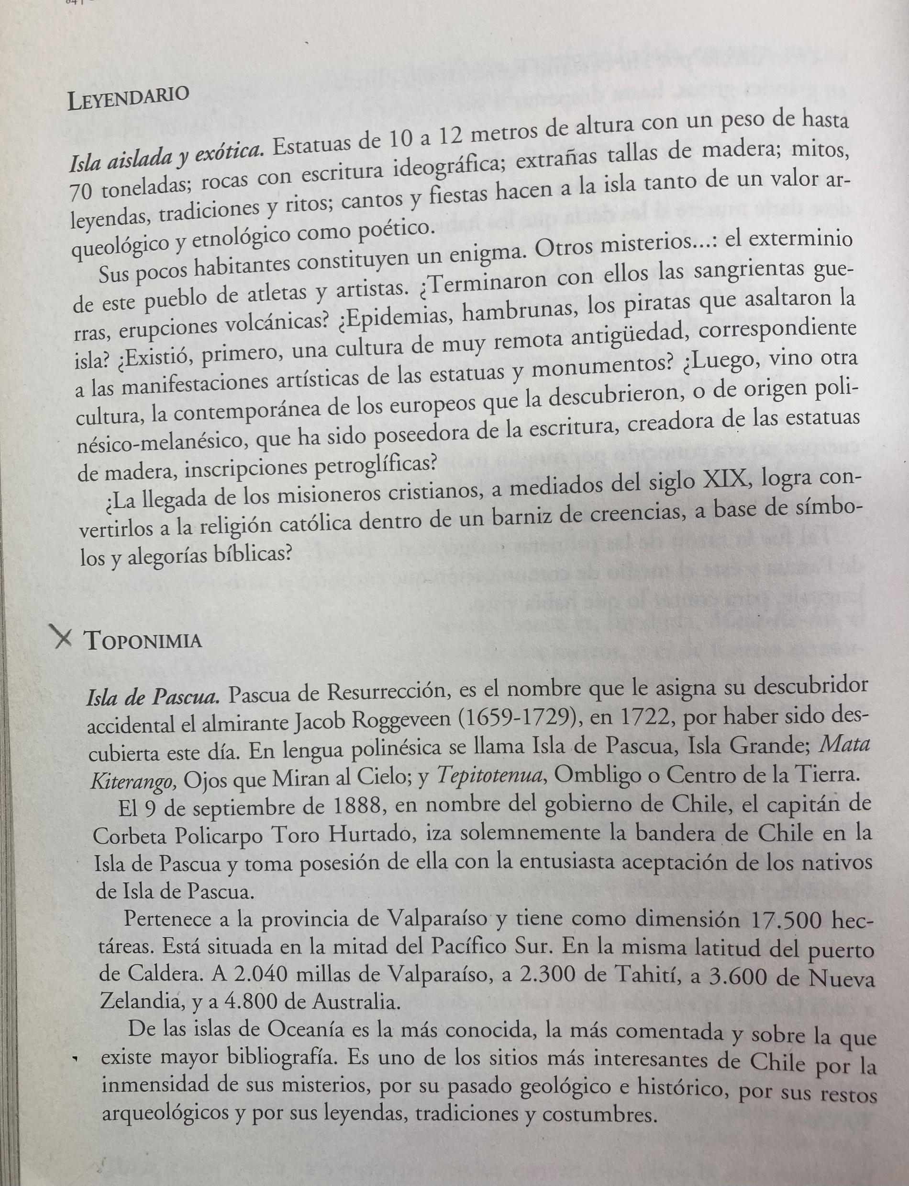
Toponimia de Isla de Pascua
Isla de Pascua. Pascua de Resurrección, es el nombre
que le asigna su descubridor accidental el almirante Jacob Roggeveen (1659-1729), en 1722, por haber sido descubierta ese día. En lengua polinésica se llama Isla de Pascua, Isla Grande, Meta Kiterango, Ojos que miranal Cielo; y Tepitotenua, Ombligo o Centro de la Tierra.
El 9 de Septiembre de 1888, en nombre del gobierno de Chile, el capitánde Corbeta Policarpo Toro Hurtado, iza solemnemente la bandera Chile en la Isla de Pascua y toma posesión de ella con la antusiasta aceptación de los nativos de Isla de Pascua.
Pertenece a la provincia de Valparaíso y tiene como dimensión 17.500 hectáreas. Está situada en la mitad del Pacífico Sur. En la mimisma latitud del puerto de Caldera. A 2.040 millas de Valparaíso, a 2.300 de Tahití , a 3.600 de Nueva Zelandia, y a 4.800 de Australia.
De las islas de Oceanía es la más conocida, la más comentada y sobre la que existe mayor bibliografía. Es uno de los sitios más interesantes de Chile por la inmensidad de sus misterios, por su pasado geológico e histórico, por sus restos arqueológicos y por sus leyendas, tradiciones y costumbres.
fin

